Slide 1

Літній мовний табір
Великомотовилівський НВК
“ЗЗСО І-ІІІ ступенів-дитячий садок”
“Fancy Camp”
2019

Slide 2
З 27 травня по 07 червня 2019 року
на базі Великомотовилівського НВК
було організовано літній мовний табір «Fancy camp»
з режимом роботи 3 години на день ( з 9 до 12 год).
1
1
Начальник табору – Горобей Ю.В.
1
Волонтер із США – SERGIО J CIRINA
1
2
Вчителі-мовники – Жуков М.О., Перехрест Т.Д.
3
Вихователі культурно-спортивного напрямку – Денисенко В.В., Кика Л.М., Жук Т.Є.
4
Тьютори – учні 7, 8 та 9 класів Рожошенко Олександра, Циганкова Галина, Доля Богдан, Рожошенко Марта
1
40
Учнів відвідували літній мовний табір

Slide 3
Літній мовний табір “Fancy camp” став чудовою можливістю цікаво, весело і корисно провести вільний від оцінок і домашніх завдань час.
GAMES
PROJECTS
SONGS
EXURSIONS
SPORTS
Згідно методичних розробок для літніх таборів з англійської мови темою проекту було визначено «Festivals in Great Britain» і відповідно до плану роботи проводилась мовна практика, комунікативна підготовка, робота учнів над проектами, презентацією, захист проектів та оцінювання.

Slide 4
Режим роботи літнього мовного табору
09:00 - 09:15 – Організаційна частина, прибуття дітей
09:15 - 10:00 – І заняття
1
10:00 – 10:40 – Розвивальні та спортивні ігри, конкурси
10:40 – 11:00 - Сніданок
11:00 – 11:45 – ІІ заняття
1
11:45 – 12:00 – Закінчення роботи, підсумок дня

Slide 5
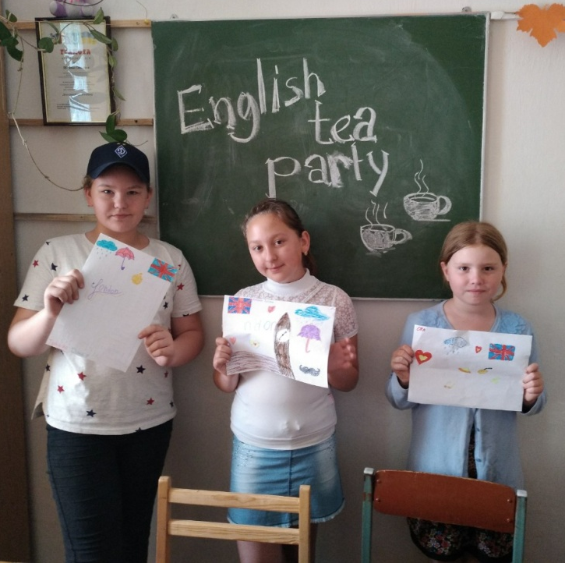
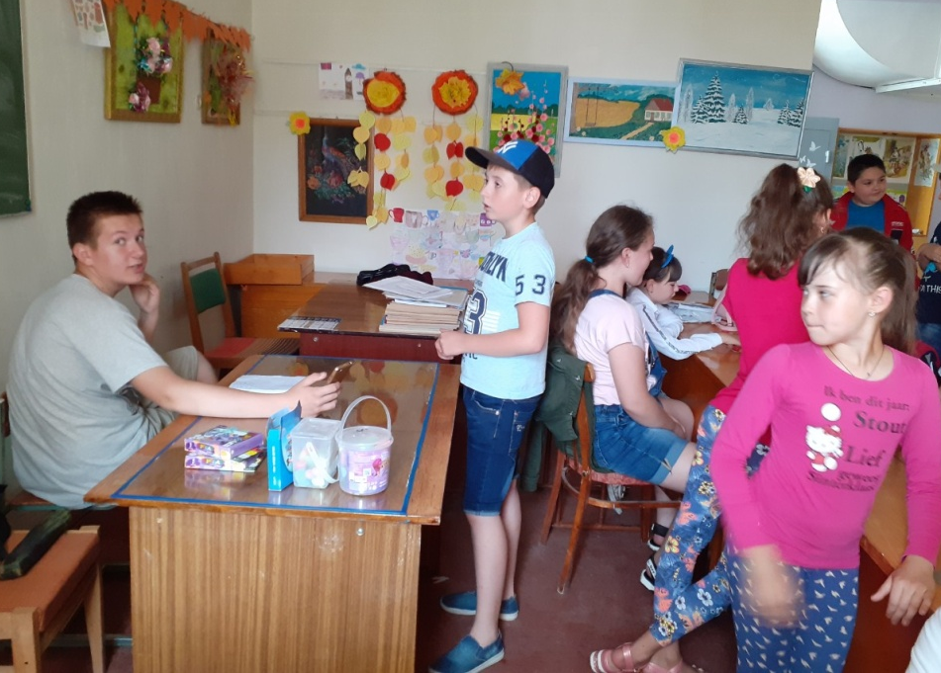
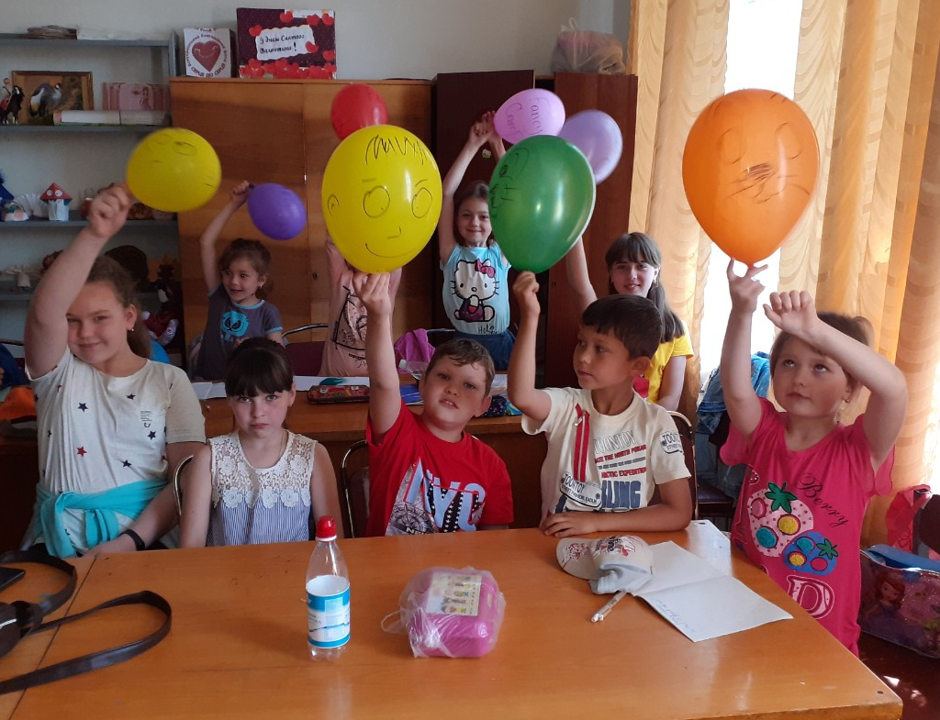
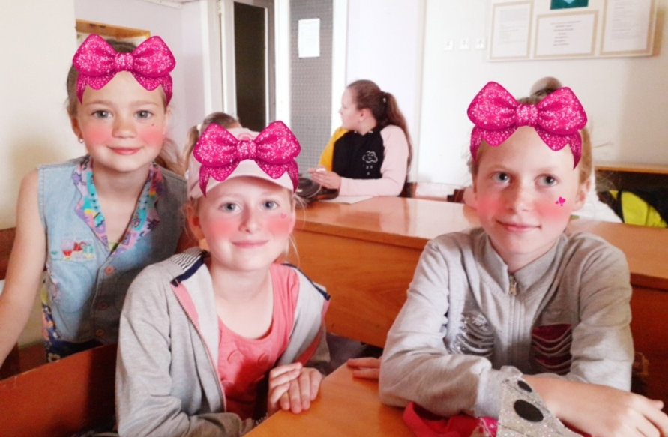
Наші заняття

Slide 6
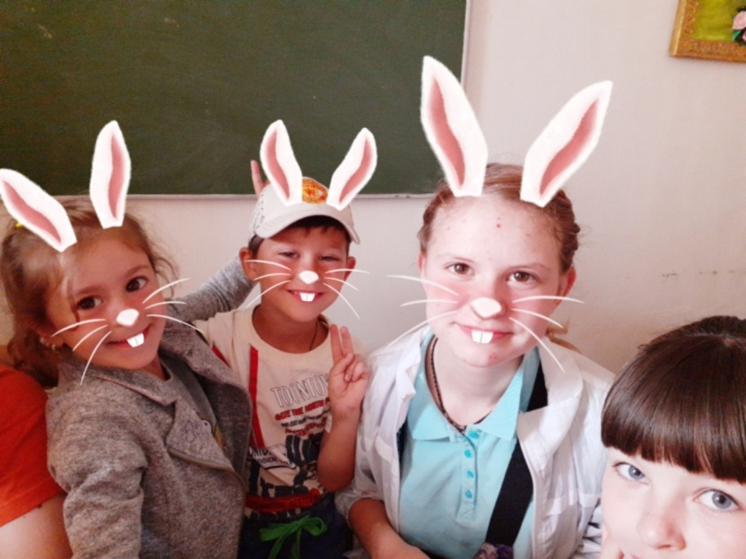
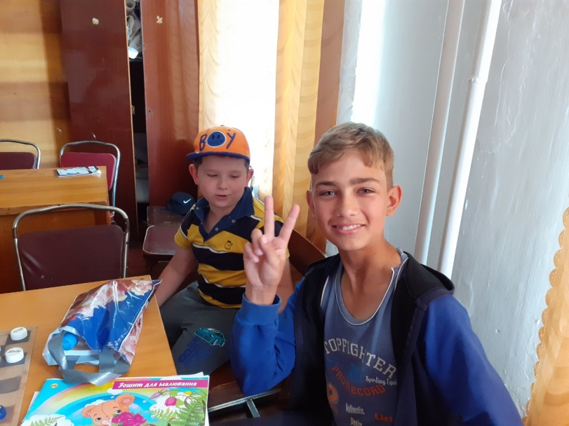
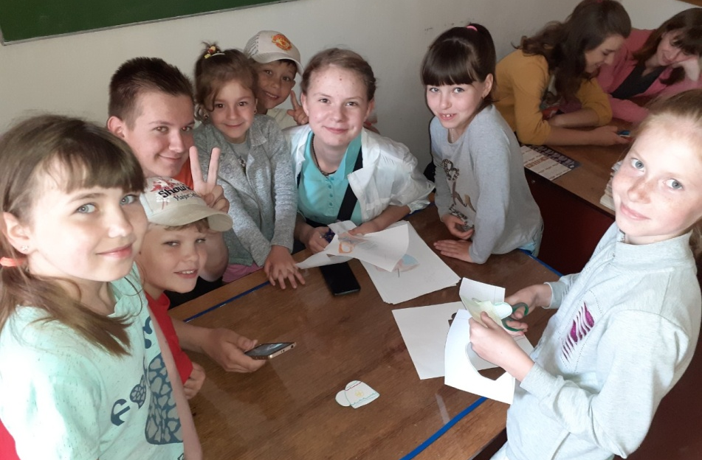
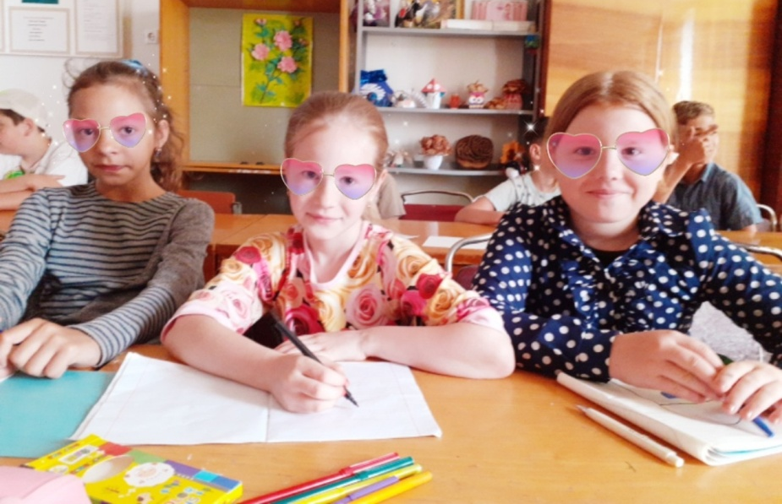
Наші заняття

Slide 7
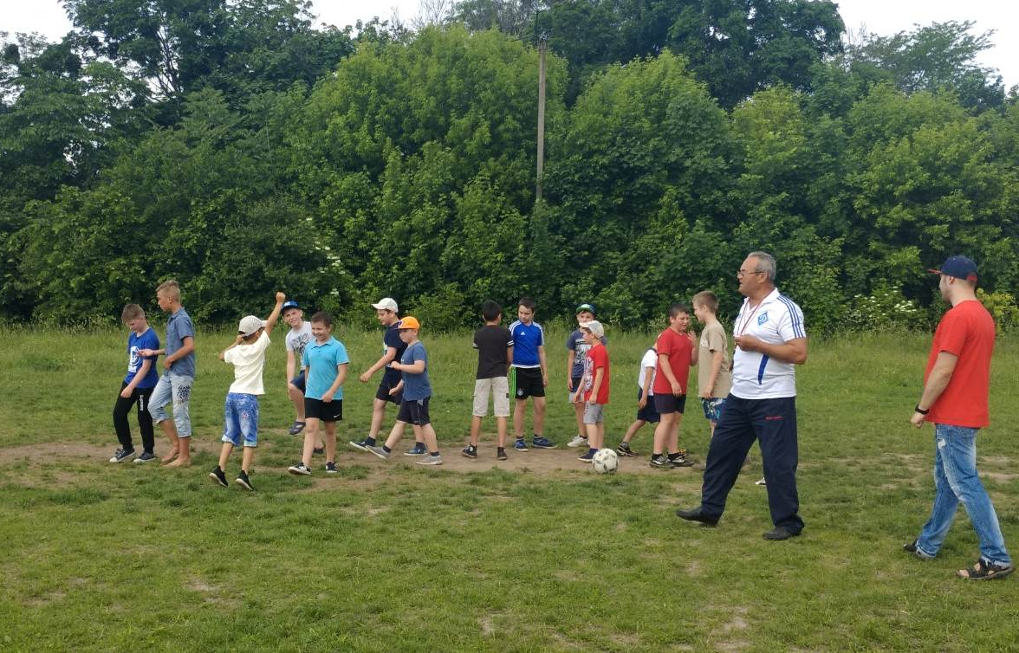
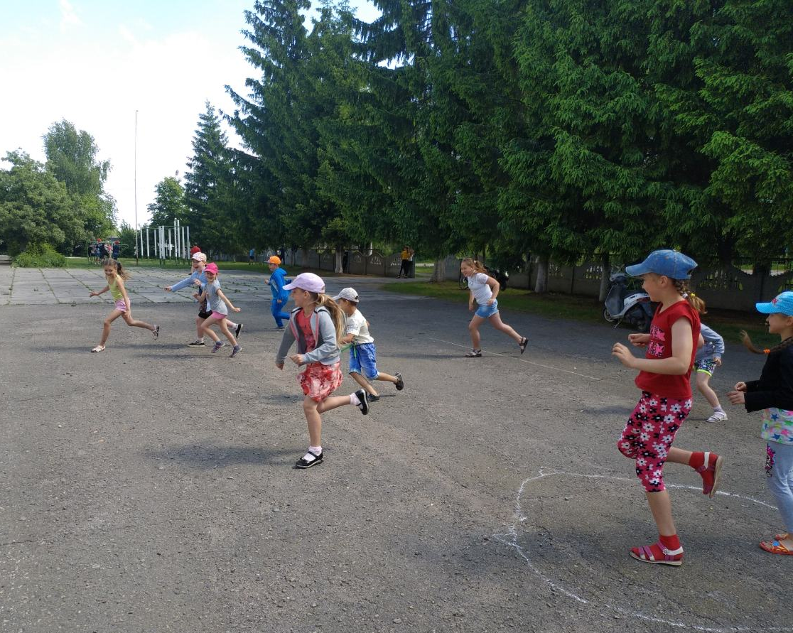
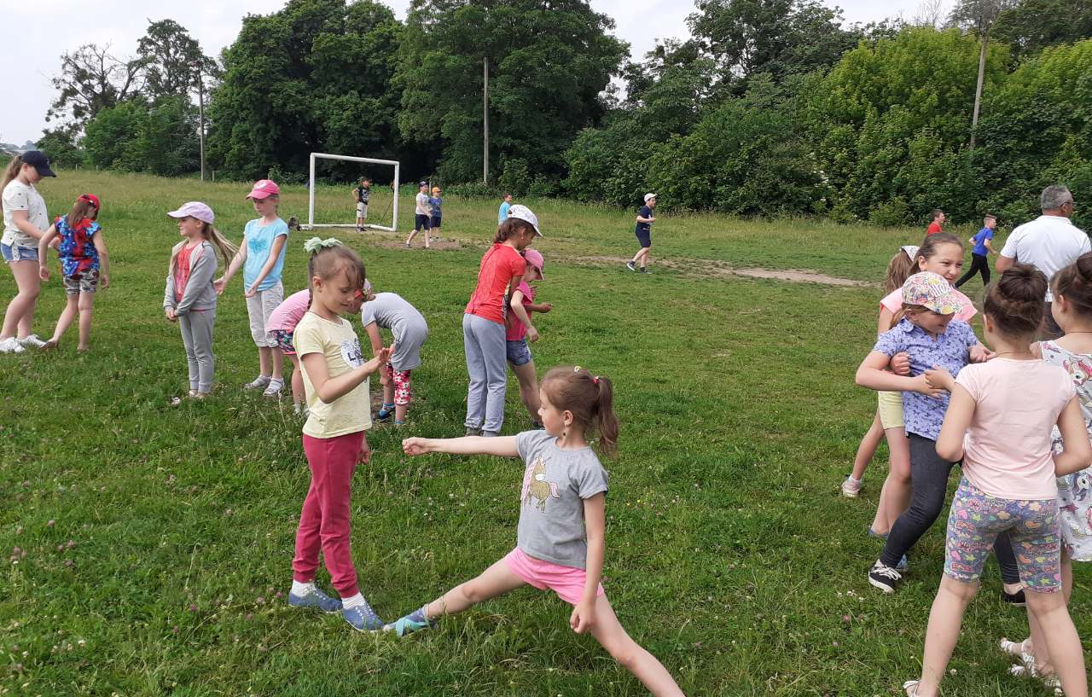
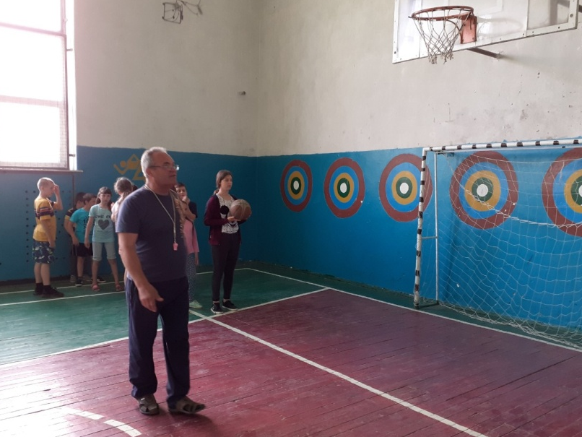
Розвивальні та спортивні ігри

Slide 8
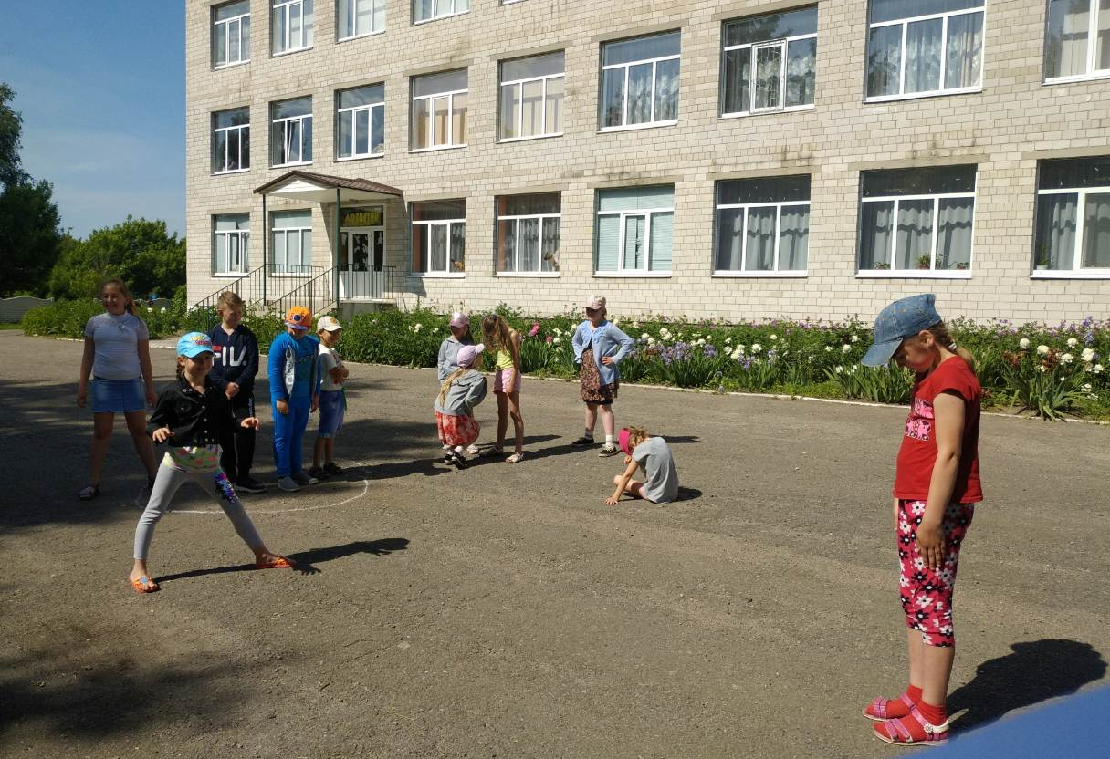
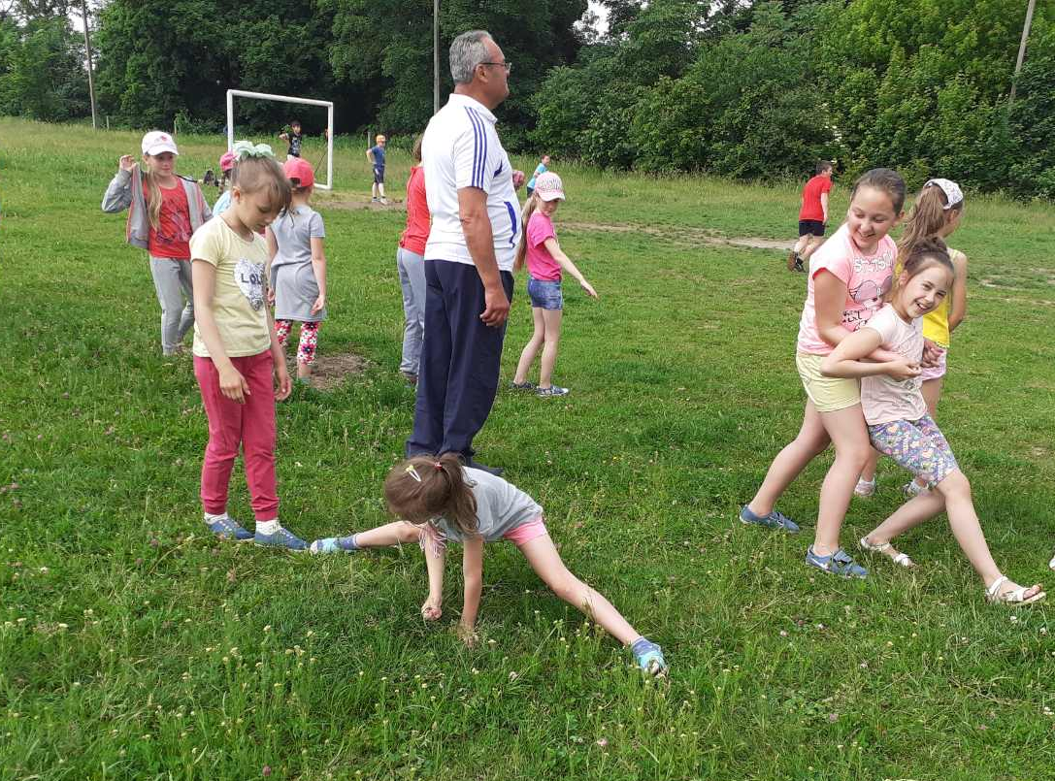
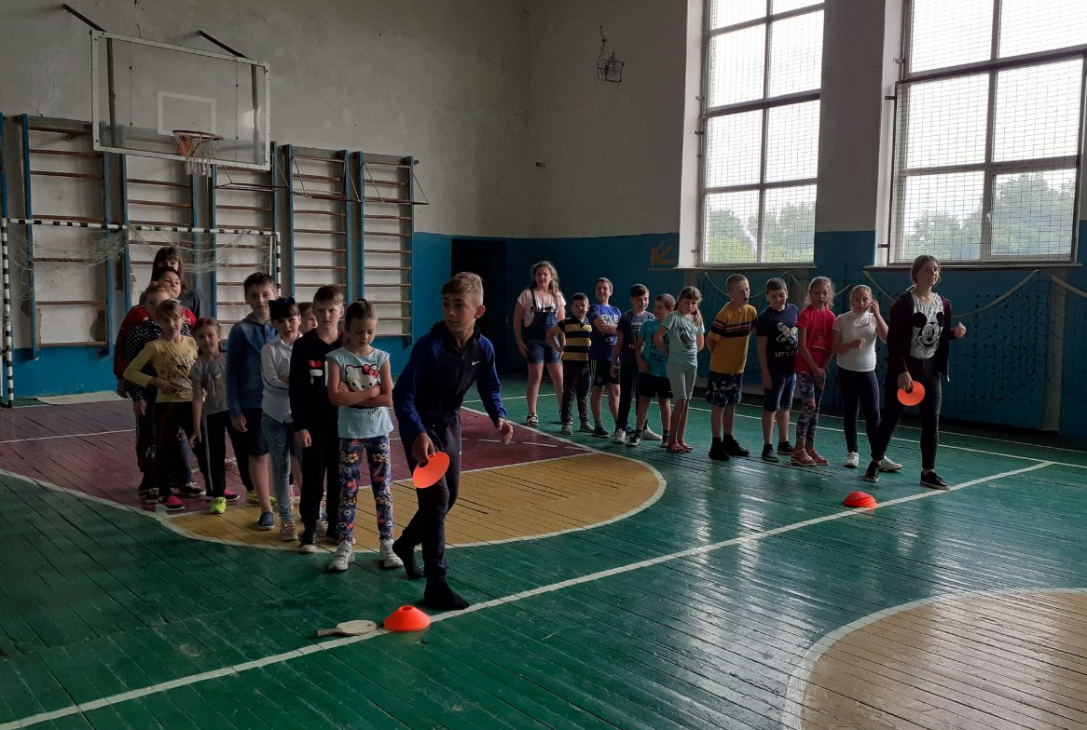
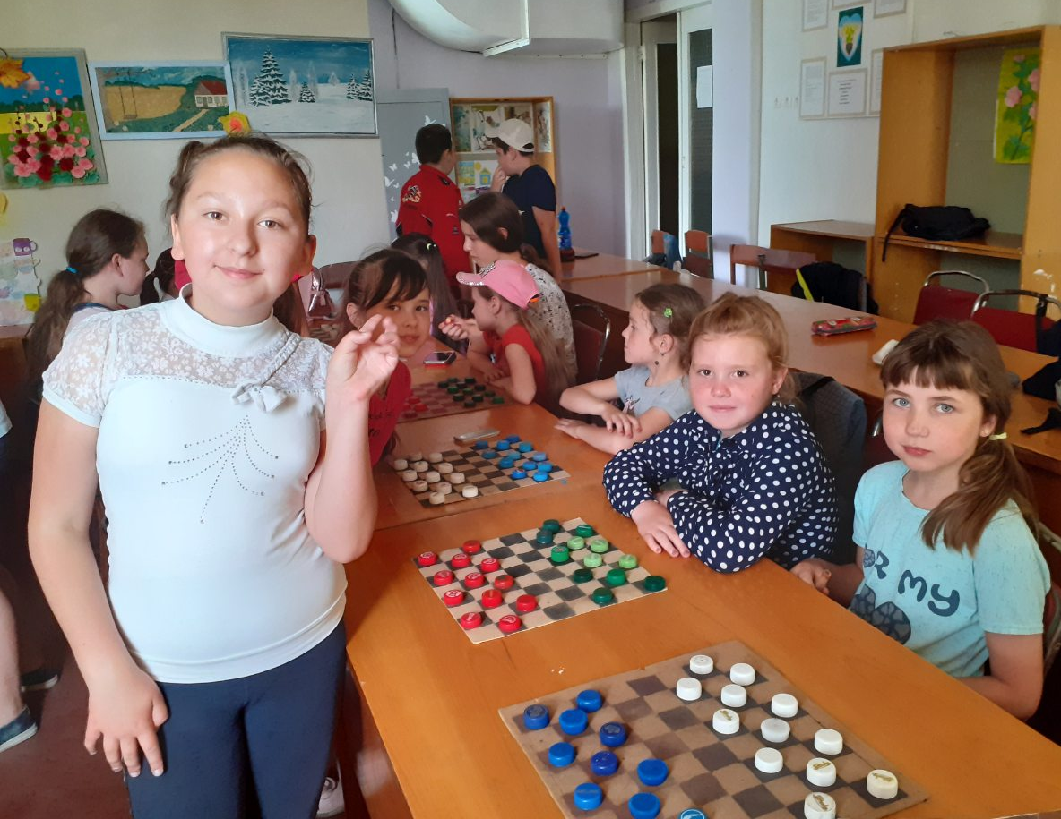
Розвивальні та спортивні ігри

Slide 9
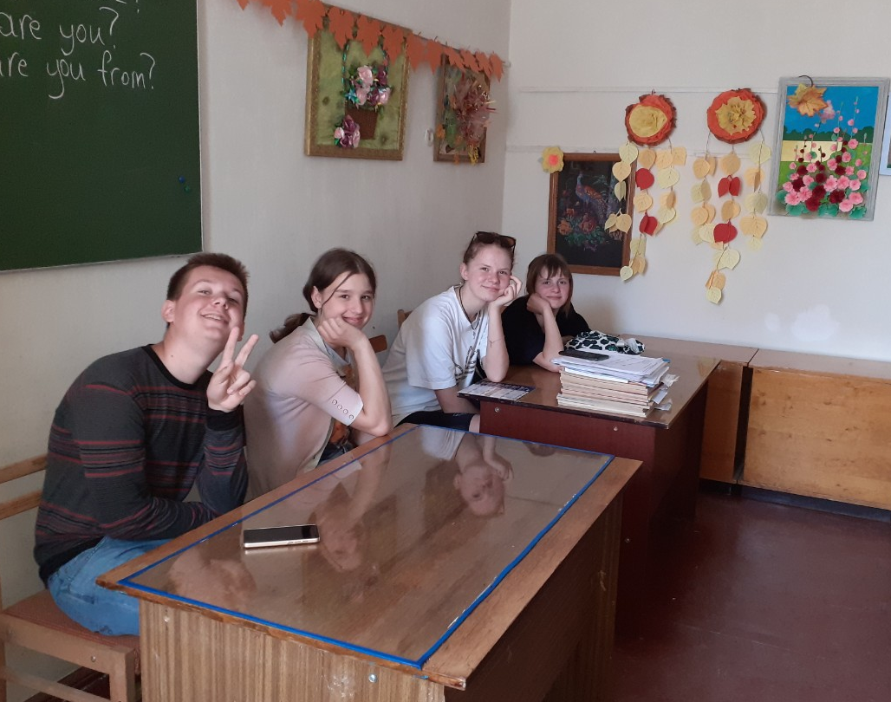
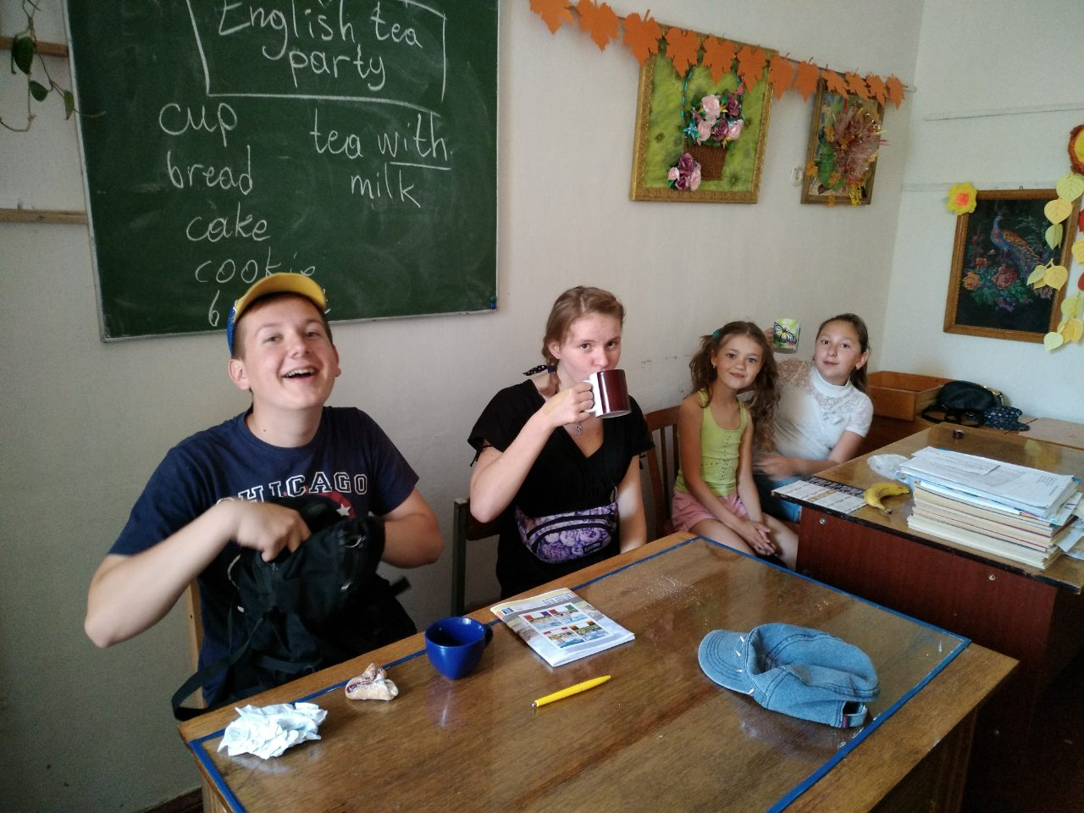

Наші тьютори

Slide 10
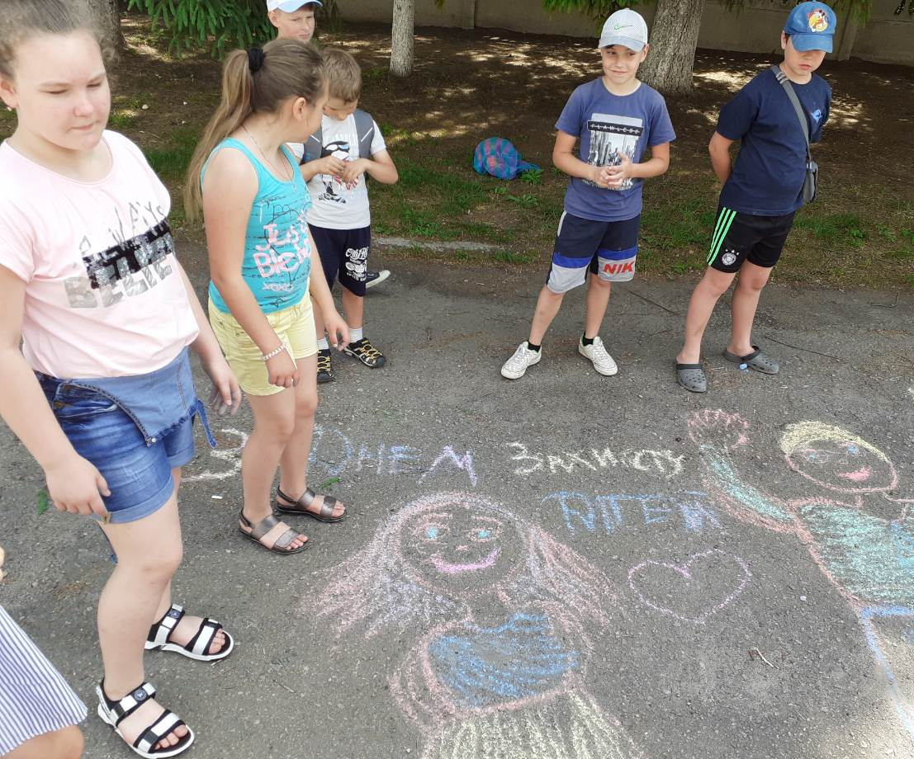
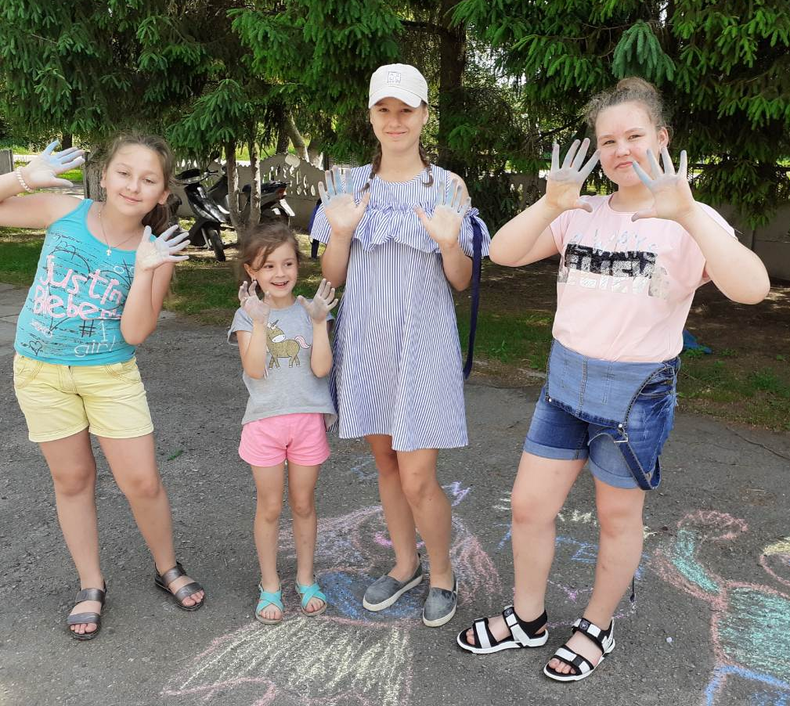
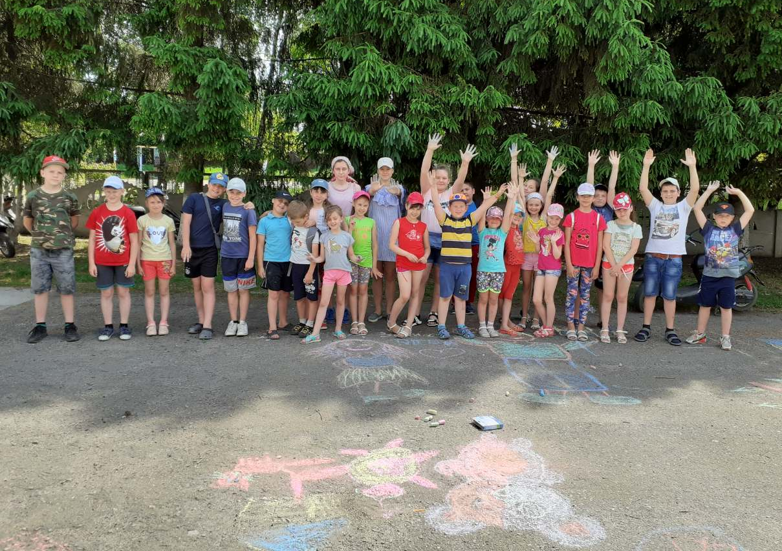
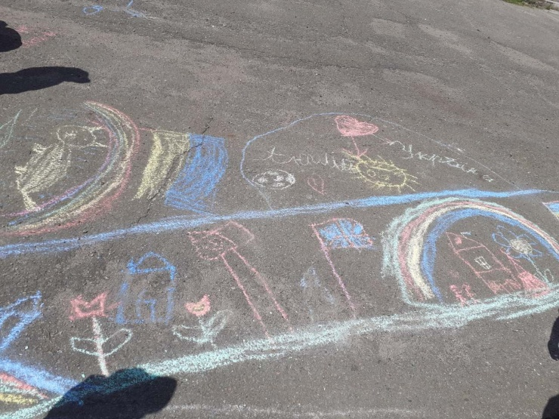
Конкурс малюнків до
Дня захисту дітей

Slide 11
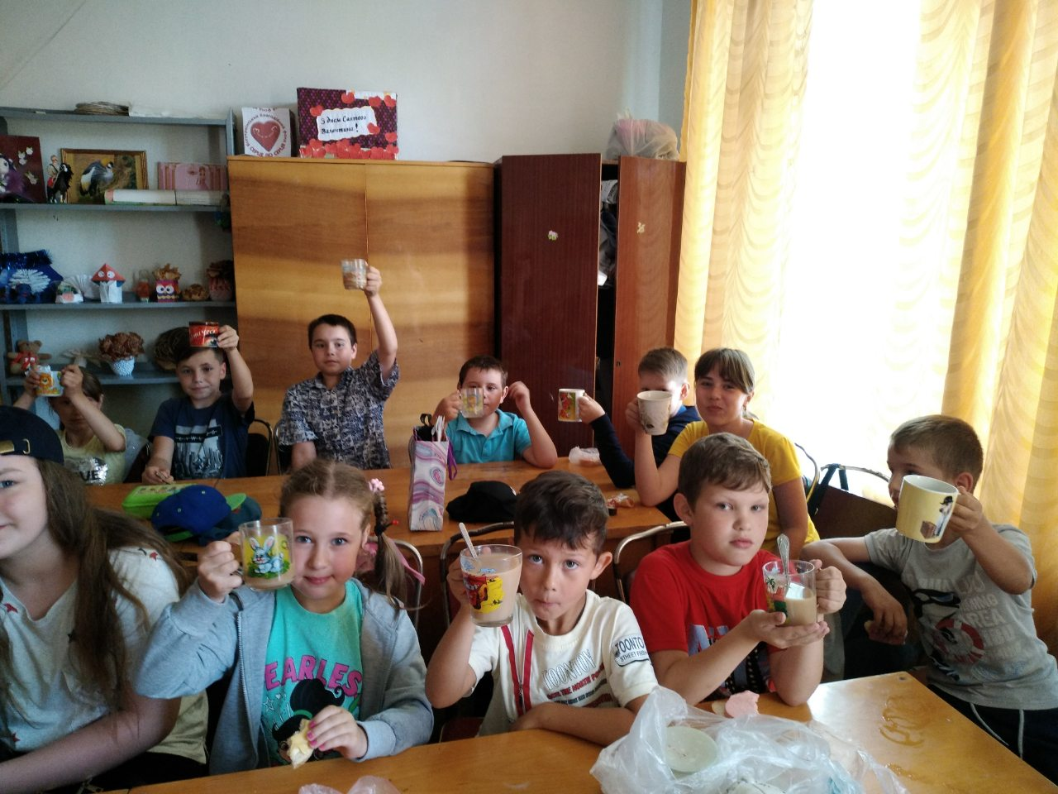
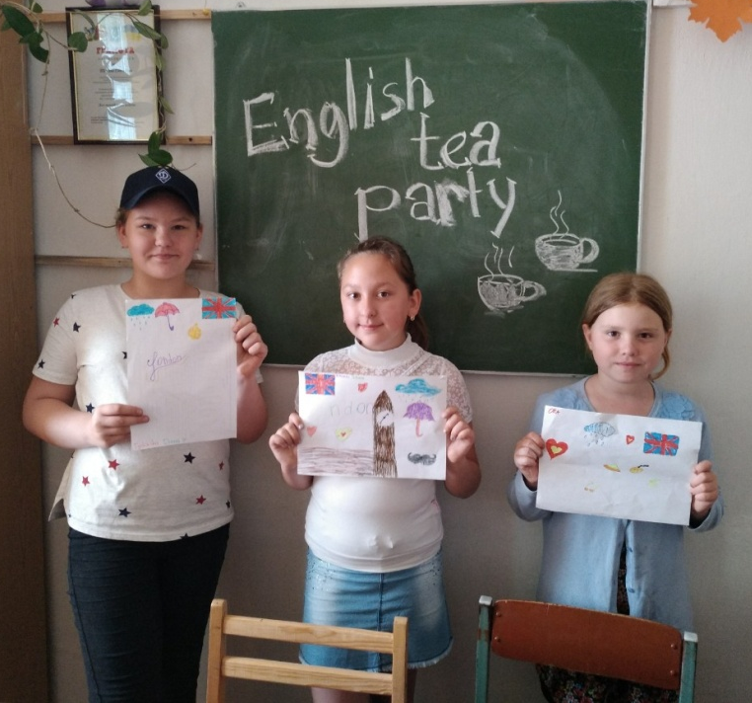
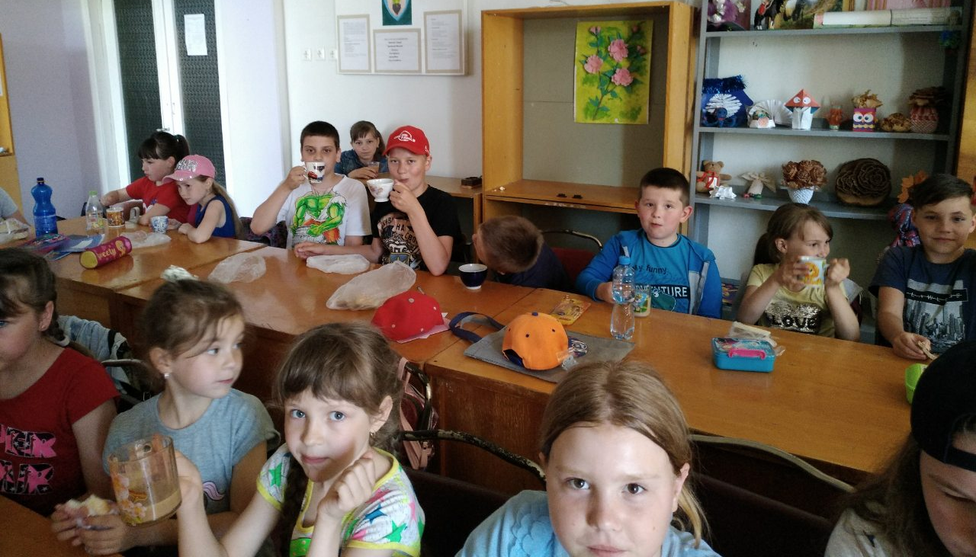
English Tea Party

Slide 12
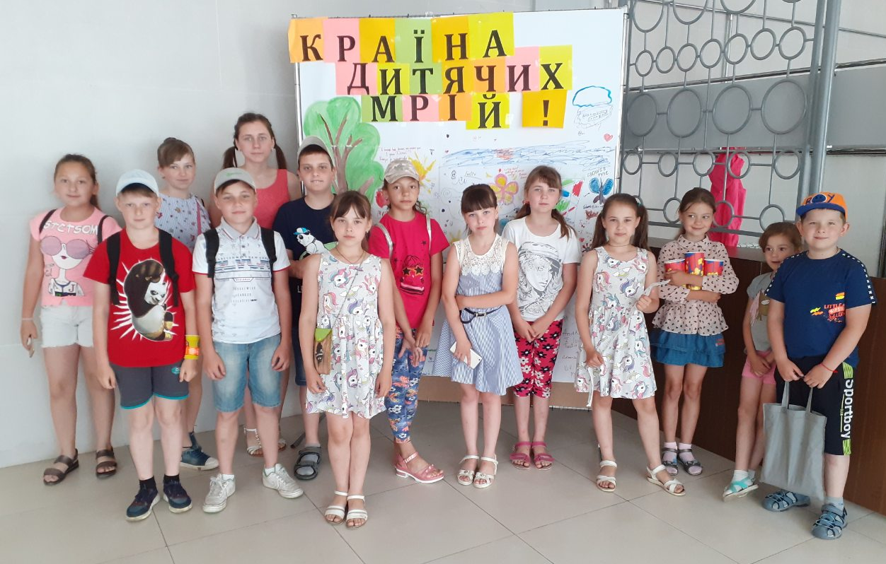
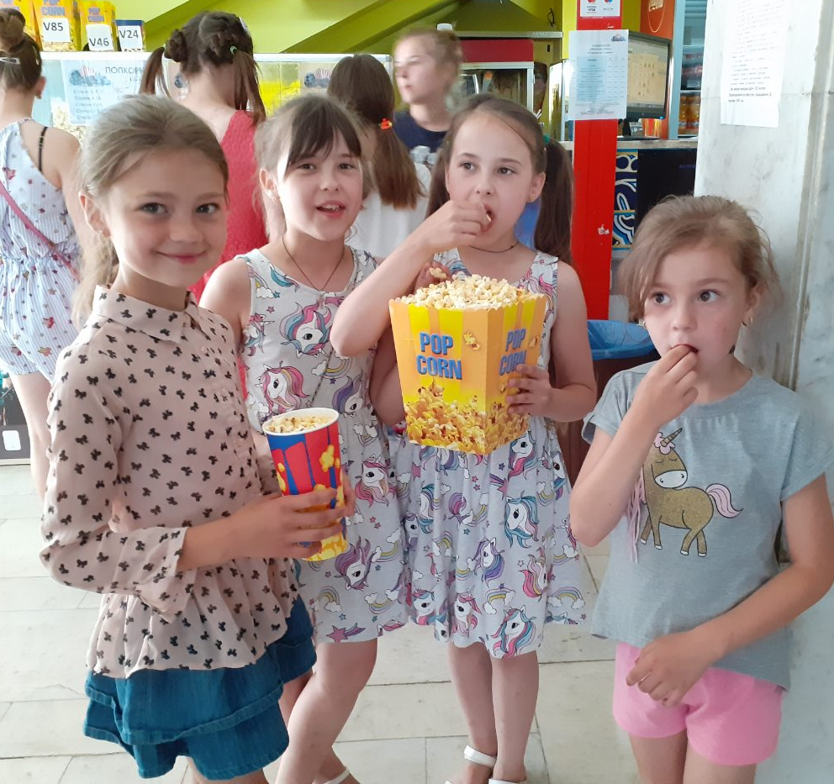
Екскурсія до кінотеатру

Slide 13
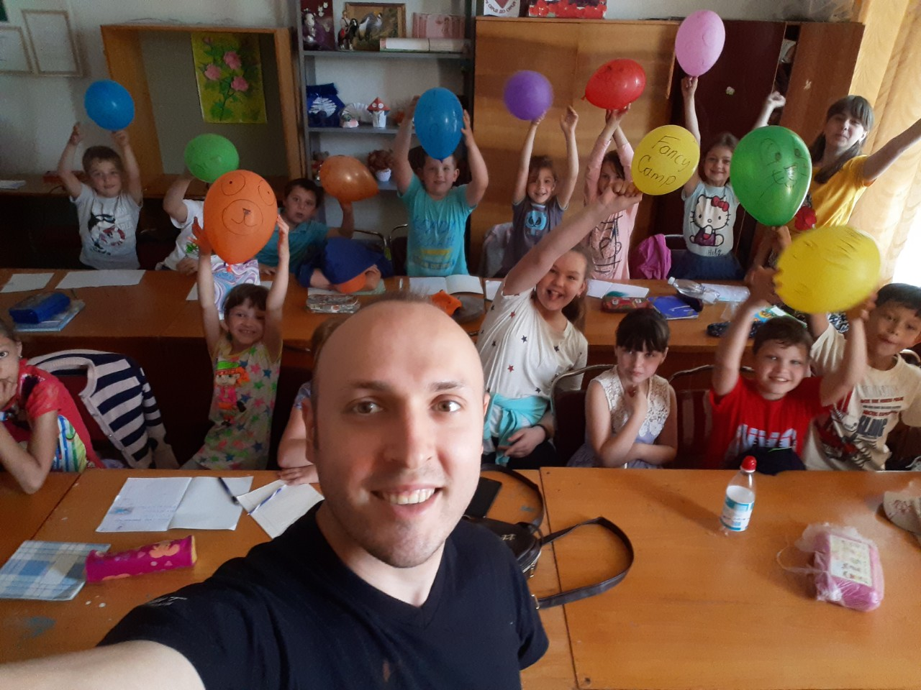
Урочисте закриття табору

Slide 14
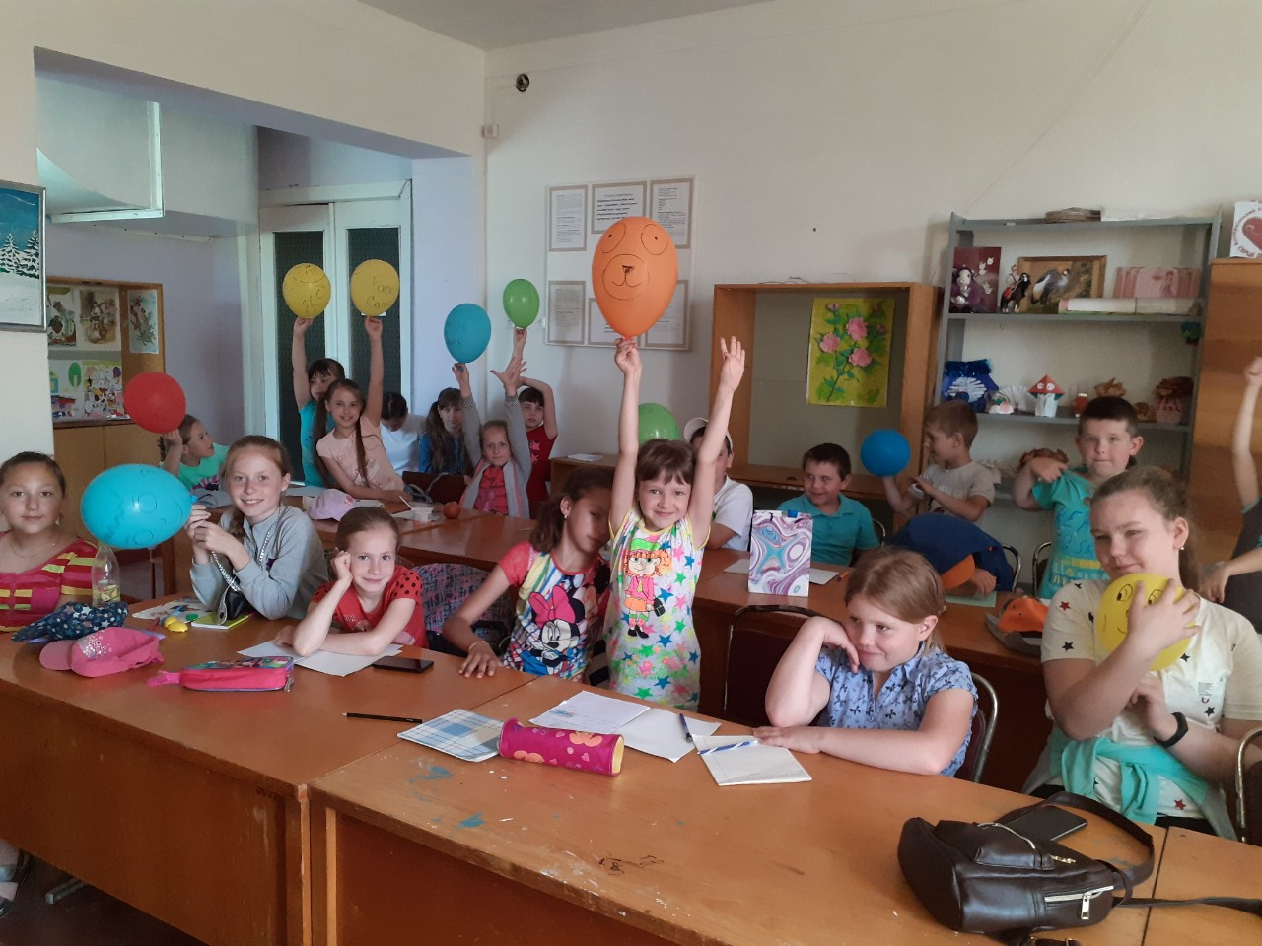
Результативність
Вся виховна діяльність у мовному таборі була організована відповідно до плану роботи на кожен день.
Учні отримали практичні навички в застосуванні англійської мови, а також навички роботи у команді та групах.

